Slide 1

Классификация тестирования
Lection 2
Learning Technologies Center
April 2022

Slide 2
Характеристики качества ПО
Функциональность (Functionality) - определяется способностью ПО решать задачи, которые соответствуют зафиксированным и предполагаемым потребностям пользователя, при заданных условиях использования ПО. Т.е. эта характеристика отвечает за то, что ПО работает исправно и точно, функционально совместимо, соответствует стандартам отрасли и защищено от несанкционированного доступа.
Надежность (Reliability) – способность ПО выполнять требуемые задачи в обозначенных условиях на протяжении заданного промежутка времени или указанное количество операций. Атрибуты данной характеристики – это завершенность и целостность всей системы, способность самостоятельно и корректно восстанавливаться после сбоев в работе, отказоустойчивость.
Удобство использования (Usability) – возможность легкого понимания, изучения, использования и привлекательности ПО для пользователя.
Эффективность (Efficiency) – способность ПО обеспечивать требуемый уровень производительности в соответствие с выделенными ресурсами, временем и другими обозначенными условиями.
Удобство сопровождения (Maintainability) – легкость, с которой ПО может анализироваться, тестироваться, изменяться для исправления дефектов, для реализации новых требований, для облегчения дальнейшего обслуживания и адаптироваться к имеющемуся окружению.
Портативность (Portability) – характеризует ПО с точки зрения легкости его переноса из одного окружения (software/hardware) в другое.

Slide 3
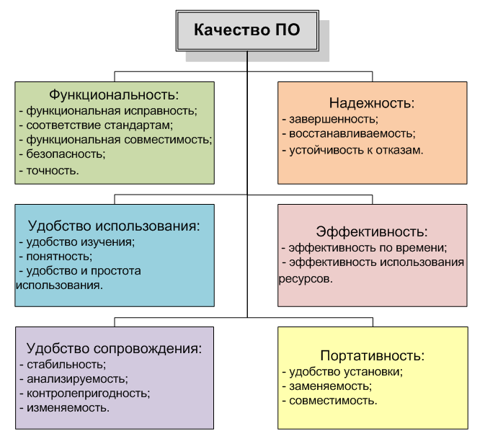
Модель качества ПО (ISO 9126-1)

Slide 4
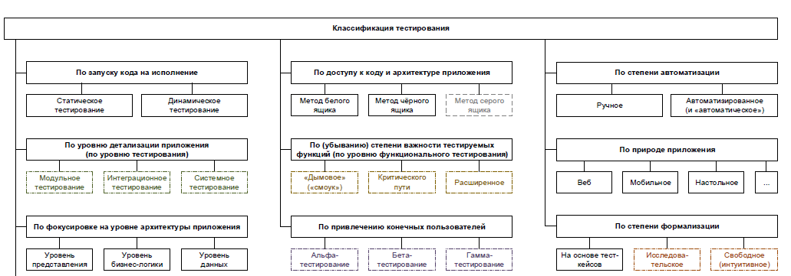
Классификация

Slide 5
По запуску кода на исполнение
Выделяют:
Статическое тестирование - без запуска кода на исполнение.
Динамическое тестирование - тестирование с запуском кода на исполнение. Основная идея этого вида тестирования состоит в том, что проверяется реальное поведение (части) приложения.

Slide 6
Статическое тестирование
Оно представляет собой процесс или технику, которые выполняются для поиска потенциальных дефектов в программном обеспечении. Это также процесс обнаружения и устранения ошибок и дефектов в различных сопроводительных документах (например, спецификации требований к программному обеспечению).
Статическое тестирование начинается на ранних этапах жизненного цикла ПО и является, соответственно, частью процесса верификации.
Можно поделить статическое тестирование на 2 типа: 1. Обзоры (Review) 2. Статический анализ (Static Analysis)

Slide 7
Обзоры (Review)
Обзоры (Review) – проверка обычно используется для поиска и устранения ошибок или неясностей в документах. Это могут быть требования, дизайн, тестовые случаи и так далее.
В свою очередь обзоры делятся на:
Неформальные. При неофициальном рассмотрении создатель документов показывает содержание документов аудитории. Каждый присутствующий высказывает свое мнение, что позволяет выявить недостатки на ранней стадии.
Сквозные просмотры (Walkthroughs). Выполняются опытным человеком или экспертом для проверки отсутствия дефектов, с целью предупреждения возникновения проблем на этапе разработки или тестирования.
Экспертная оценка. Означает проверку документов для выявления и исправления дефектов. В основном это делается в команде.
Инспектирование ПО. Это, в большинстве, проверка документа вышестоящим органом, например, проверка требований к программному обеспечению.

Slide 8
Статический анализ (Static Analysis)
Статический анализ (Static Analysis) – код, написанный разработчиками, анализируется на наличие структурных дефектов, которые могут привести к ошибкам.
Статический анализ включает оценку качества кода, написанного разработчиками. Для анализа кода и сравнения его со стандартом используются разные инструменты. Статический анализ хорошо помогает найти такие ошибки, как: — неиспользуемые переменные, — мертвый код, — бесконечные циклы, — переменные с неопределенными значениями, — неправильный синтаксис.
Анализ может производится как вручную, так и с помощью специальных инструментов. Например, можно использовать автоматические средства проверки синтаксиса программного кода.

Slide 9
Статическое тестирование: Что тестируется?
Документы (требования, тест-кейсы, описания архитектуры приложения, схемы баз данных и т.д.).
Графические прототипы (например, эскизы пользовательского интерфейса).
Код приложения (что часто выполняется самими программистами в рамках аудита кода (code review), являющегося специфической вариацией взаимного просмотра в применении к исходному коду). Код приложения также можно проверять с использованием техник тестирования на основе структур кода.
Параметры (настройки) среды исполнения приложения.
Подготовленные тестовые данные.

Slide 10
По доступу к коду и архитектуре приложения
Метод белого ящика - у тестировщика есть доступ к внутренней структуре и коду приложения, а также есть достаточно знаний для понимания увиденного.
Метод чёрного ящика - y тестировщика либо нет доступа к внутренней структуре и коду приложения, либо он сознательно не обращается к ним в процессе тестирования. Тестировщик оказывает на приложение воздействия (и проверяет реакцию) тем же способом, каким при рeальной эксплуатации приложения на него воздействовали бы пользователи или другие приложения.
Метод серого ящика - комбинация методов белого ящика и чёрного ящика, состоящая в том, что к части кода и архитектуры у тестировщика доступ есть, а к части — нет.

Slide 11
Метод белого ящика (преимущества)
Показывает скрытые проблемы и упрощает их диагностику.
Допускает достаточно простую автоматизацию тест-кейсов и их выполнение на самых ранних стадиях развития проекта.
Обладает развитой системой метрик, сбор и анализ которых легко автоматизируется.
Стимулирует разработчиков к написанию качественного кода.

Slide 12
Метод белого ящика (недостатки)
Не может выполняться тестировщиками, не обладающими достаточными знаниями в области программирования.
Тестирование сфокусировано на реализованной функциональности, что повышает вероятность пропуска нереализованных требований.
Поведение приложения исследуется в отрыве от реальной среды выполнения и не учитывает её влияние.

Slide 13
Метод черного ящика (преимущества)
Тестировщик не обязан обладать (глубокими) знаниями в области программирования.
Поведение приложения исследуется в контексте реальной среды выполнения и учитывает её влияние.
Поведение приложения исследуется в контексте реальных пользовательских сценариев
Тест-кейсы можно создавать уже на стадии появления стабильных требований.
Процесс создания тест-кейсов позволяет выявить дефекты в требованиях.
Допускает создание тест-кейсов, которые можно многократно использовать на разных проектах.

Slide 14
Метод черного ящика (недостатки)
Возможно повторение части тест-кейсов, уже выполненных разработчиками.
Высока вероятность того, что часть возможных вариантов поведения приложения останется не-протестированной.
Для разработки высокоэффективных тест-кейсов необходима качественная документация.
Диагностика обнаруженных дефектов более сложна в сравнении с техниками метода белого ящика.
В связи с широким выбором техник и подходов затрудняется планирование и оценка трудозатрат.

Slide 15
Метод серого ящика (преимущества)
Тестирование серого ящика включает в себя плюсы тестирования «черного» и «белого». Другими словами, тестировщик смотрит на объект тестирования с позиции «черного» ящика, но при этом проводит анализ на основе тех данных, что он знает о системе.
Тестировщик может проектировать и использовать более сложные сценарии тестирования.
Тестировщик работает совместно с разработчиком, что позволяет на начальном этапе убрать избыточные тест-кейсы. Это сокращает время функционального и нефункционального тестирования и положительно влияет на общее качество продукта.
Предоставляет разработчику достаточно времени для исправления дефектов.

Slide 16
Метод серого ящика (недостатки)
Возможность анализа кода и тестового покрытия ограничена, так как доступ к исходному коду отсутствует.
Тесты могут быть избыточными в том случае, когда разработчик также проверяет свой код Unit-тестами.
Нельзя протестировать все возможные потоки ввода и вывода, поскольку на это требуется слишком много времени

Slide 17
По убыванию степени важности тестируемых функций
Выделяют:
“Smoke” test («дымовое» тестирование)
Critical Path test (тестирование критического пути)
Extended test (расширенное тестирование)

Slide 18
Дымовое тестирование
Дымовое тестирование (Smoke) направлено на проверку самой главной, самой важной, самой ключевой функциональности, неработоспособность которой делает бессмысленной саму идею использования приложения.
Так же в литературе можно встретить Sanity testing. Санитарное тестирование относится к виду тестирования, которое используется с целью доказательства работоспособности конкретной функции или модуля согласно заявленным техническим требованиям на низком уровне.
Дымовое – вширь и в короткие сроки. Санитарное – основное вглубь
NB: В глоссарии ISTQB sanity test и smoke test являются синонимами (!!!)

Slide 19
Тестирование критического пути
Основной тип тестовых испытаний, во время которого значимые элементы и функции приложения проверяются на предмет правильности работы при стандартном их использовании. Чаще всего на практике, на данном уровне тестирования проверяется основная масса требований к продукту.
Позитивный тест критического пути — это проверка работоспособности функций программного продукта, с которыми пользователь сталкивается ежедневно.
Негативный тест критического пути — это проверка всевозможных вариантов нестандартного использования функциональности, используемой пользователем каждый день.

Slide 20
Расширенное тестирование
Расширенное тестирование направлено на исследование всей заявленной в требованиях функциональности — даже той, которая низко проранжирована по степени важности. При этом здесь также учитывается, какая функциональность является более важной, а какая — менее важной.

Slide 21
По принципам работе с приложениями
Выделяют:
- позитивное тестирование
- негативное тестирование

Slide 22
Позитивное тестирование
Позитивное тестирование – проверка того, как приложение работает в заведомо “тепличных условиях” (корректные данные, условия работы и т.п.)
Несколько позитивных тест-кейсов можно объединять (например, перед отправкой заполнить все поля формы верными значениями)

Slide 23
Негативное тестирование
Негативное тестирование - проверка того, как приложение реагирует на различные “неприятности” (пропала сеть, повреждён файл и т.п.)
NB: Негативные проверки объединять нельзя (!!!)

Slide 24
Последовательность проверок
Простой позитив
Простой негатив
Сложный позитив
Сложный негатив
NB: Не стоит ломать то, что не факт, что работает (!!!)

Slide 25
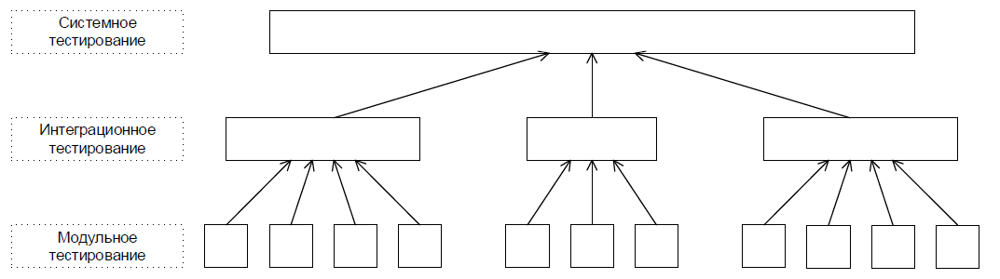
По уровням тестирования приложения
Выделяют:
- модульное
- интеграционное
- системное

Slide 26
Модульное тестирование
Направлено на проверку отдельных небольших частей приложения, которые (как правило) можно исследовать изолированно от других подобных частей. При выполнении данного тестирования могут проверяться отдельные функции или методы классов, сами классы, взаимодействие классов, небольшие библиотеки, отдельные части приложения. Часто данный вид тестирования реализуется с использованием специальных технологий и инструментальных средств автоматизации тестирования, значительно упрощающих и ускоряющих разработку соответствующих тест-кейсов.

Slide 27
Интеграционное тестирование
Направлено на проверку взаимо-действия между несколькими частями приложения (каждая из которых, в свою очередь, проверена отдельно на стадии модульного тестирования).
NB: Иногда под понятием «интеграция» подразумевают взаимодействие с внешней системой. Тестирование межсистемных кейсов считается более сложным видом тестирования (!!!)

Slide 28
Системное тестирование
Направлено на проверку всего приложения как единого целого, собранного из частей, проверенных на двух предыдущих стадиях. Здесь не только выявляются дефекты «на стыках» компонентов, но и появляется возможность полноценно взаимодействовать с приложением с точки зрения конечного пользователя.

Slide 29
По уровню автоматизации
Выделяют:
- ручное (мануальное) тестирование - тестирование, в котором тест-кейсы выполняются человеком вручную без использования средств автоматизации.
- автоматизированное тестирование - набор техник, подходов и инструментальных средств, позволяющий исключить человека из выполнения некоторых задач в процессе тестирования.

Slide 30
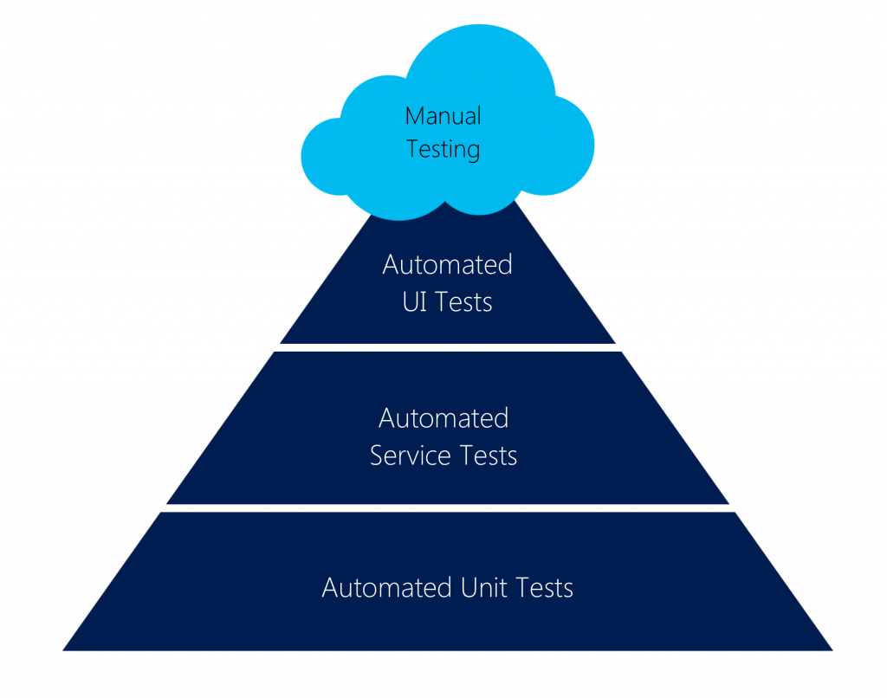
Пирамида тестирования

Slide 31
Функциональное тестирование
Отвечает на вопрос: «Что делает программа?»
Этот вид тестирования занимает 90% времени отведённого на тестирование. Функциональное тестирование предполагает проверку функциональных требований: логики и бизнес-правил приложения или системы. Полноценное системное/функциональное тестирование является самым трудоёмким процессом и может занимать до 80% всего бюджета проекта по тестированию. Тестирование функциональности может проводиться в двух аспектах:
К основным видам функционального тестирования относят:
функциональное тестирование (Functional testing)
тестирование безопасности (Security and Access Control Testing)
тестирование взаимодействия (Interoperability Testing)

Slide 32
Нефункциональное тестирование
Отвечает на вопрос: «Как программа выполняет свои функции?»
Тестирование производительности (performance testing). Проверка работоспособности системы под нагрузкой.
Юзабилити-тестирование (usability testing). Цель в определении степени удобства и практичности пользовательского интерфейса;
Тестирование безопасности (security testing). Проверка надежности системы от возможных рисков и угроз
Тестирование графического интерфейса пользователя (GUI);
Тестирование локализации (localization testing). Корректность работы отдельных компонентов системы в конктесте другой локали
Тестирование интернационализации (internationalization). Подготовка системы к переходу на другую локаль
Тестирование совместимости (compatibility testing). Проверка возможности приложения взаимодействовать с различными программными продуктами, операционными системами и окружением.

